Slide 1


progress

Slide 2
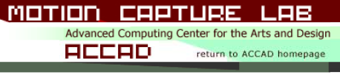
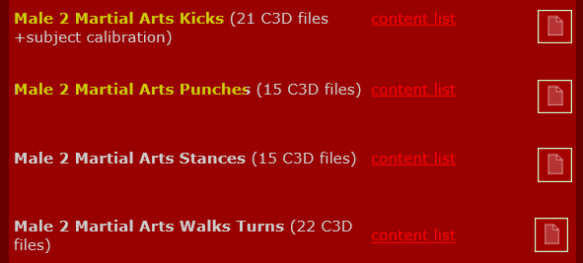
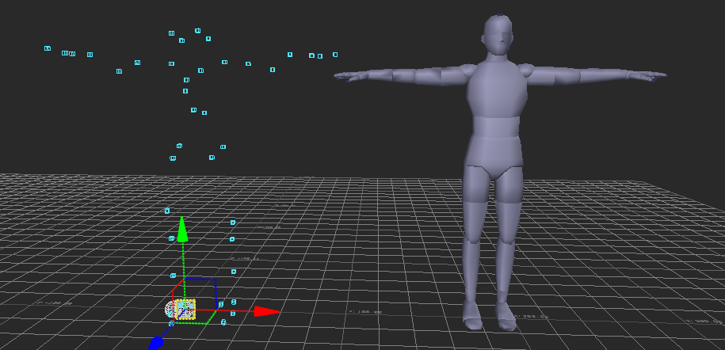
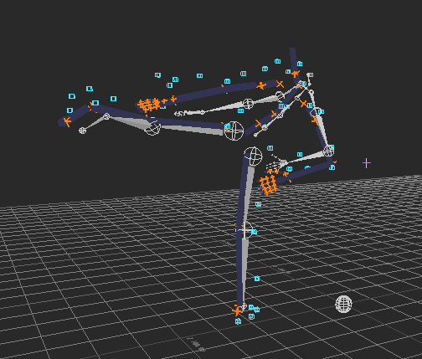
Progress(데이터전처리)
Robot Media Laboratory
1
데이터를 제공하는 회사 및 학교 마다 ‘마커 수’ 와 actor의 신체정보가 다른 관계로
Motionbuilder로 ‘나’ 만의 actor를 생성하고, C3D → bvh 변환
약 50개의 데이터로 학습진행
‘나’만의 actor
생성한 bvh파일

Slide 3
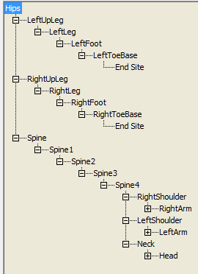
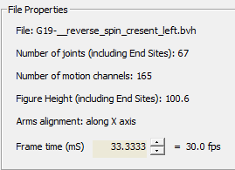
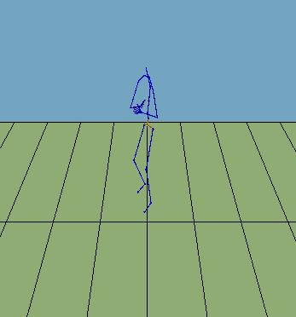
Progress(데이터전처리)
Robot Media Laboratory
2
변환된 bvh 데이터 정보
Bvh hierarchy
하나로 통일
Joint(관절) 개수 67개
Motion_Channels(xyz) : 165개

Slide 4
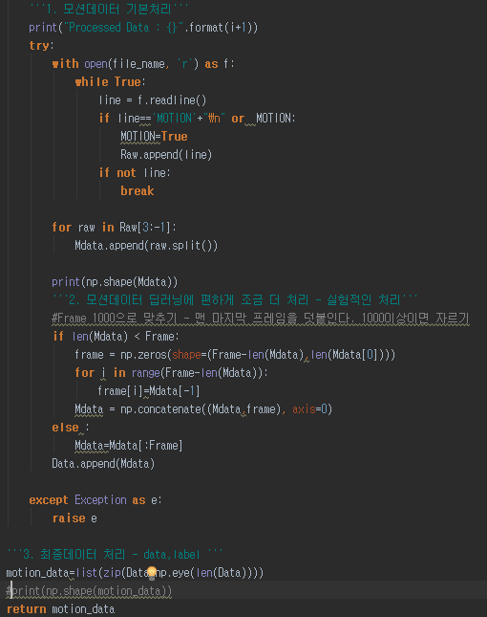
Progress(데이터전처리)
Robot Media Laboratory
3
bvh 변환된 데이터의 전처리
Bvh 파일을 읽어옴
각각의 모션데이터들은 같은 수의 관절정보를 가지지만
프레임(시간 축) 정보가 다름. → 시간 축 맞춰주기
(TimeStep = 150)
Ex) 원본데이터에 TimeStep이 150일 될 때까지
마지막 프레임을 붙임( (83,156) → (150,156) )
-------------------------------------------------------------
Dynamics RNN을 쓰면 위의 문제는 고려대상X
결과확인을 위해 각 모션에 대해
라벨 값을 붙여줌(One_Hot_Encoding)

Slide 5
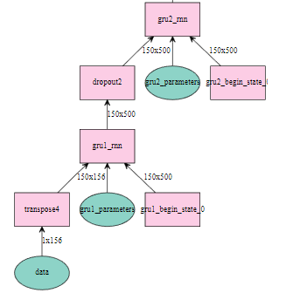
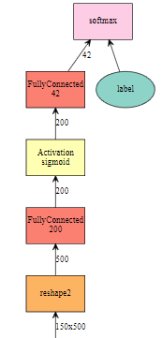
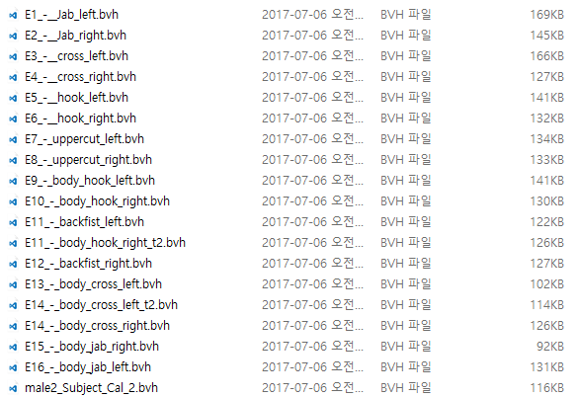
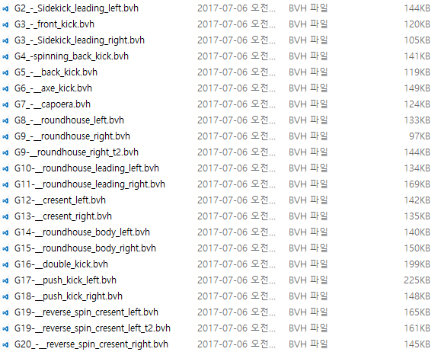
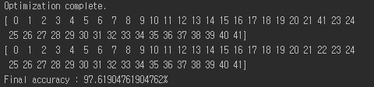
Progress(분류 네트워크)
Robot Media Laboratory
4
‘무술 모션’을 ‘분류’할 수 있는지에 대한 여부 확인
네트워크
결과

Slide 6
감사합니다.

